Slide 1

Proyecto Final de Análisis de Datos
Integrantes:
Elvis Agila
Jonathan Alquinga
Yomara Diaz
Guillermo Rivera

Slide 2

Definición de caso de estudio
Pulso político por provincia y ciudades.
Los datos tomados tuvieron el fin de analizar la postura, opinión y preferencia de la población en base a temas relacionados con las Elecciones Ecuador 2021.
Eventos o noticias mundiales
Se recopiló datos relacionados con el tema del Covid-19 alrededor del mundo, para comprender como ha avanzado esta problemática a nivel mundial.

Slide 3

Descripción del equipo de trabajo y sus tareas a realizar.
Nombre | Tareas
Elvis Agila | Recopilar datos sobre los videojuegos por países utilizando las herramientas con bases de datos públicas como las páginas de Kaggle.com, Tableu Public Resources y UNdata. Se exportara los datos a la base de datos SQL en este caso MySQL. Las visualizaciones de los datos obtenidos se realizaran utilizando la herramienta de PowerBI ya que la misma cuenta con la función de extraer datos de MySQL.
Yomara Diaz Jonathan Alquinga | Recopilación de datos desde kaggle para posterior almacenado en una base de datos tipo SQL Conectar Power Bi con MySQL Realización de visualizaciones en Power Bi. Análisis de las visualizaciones en el dashboard de Power Bi Recopilar datos sobre el pulso político por provincias en Ecuador, listas y candidatos y presidenciales, a través de Twitter utilizando un script de Python. Guardar la información obtenida en un Base de Datos NoSQL, en este caso CouchDB. Exportar esta información a ElasticSearch para crear un nuevo índice y poder realizar las visualizaciones en Kibana. A partir del tema de preferencia elegido que es “Test de Personalidad”, se realizara las respectivas tareas mencionadas anteriormente.
Guillermo Rivera | Recopilar datos sobre el pulso político en 20 ciudades principales de Ecuador, listas y candidatos, presidenciales y diputados, a través de Twitter utilizando un script de Python. Guardar la información obtenida en un Base de Datos NoSQL, en este caso MongoDB. Exportar esta información a ElasticSearch para crear un nuevo índice y poder realizar las visualizaciones en tiempo real utilizando Kibana.

Slide 4













Recursos y Herramientas utilizadas

Slide 5
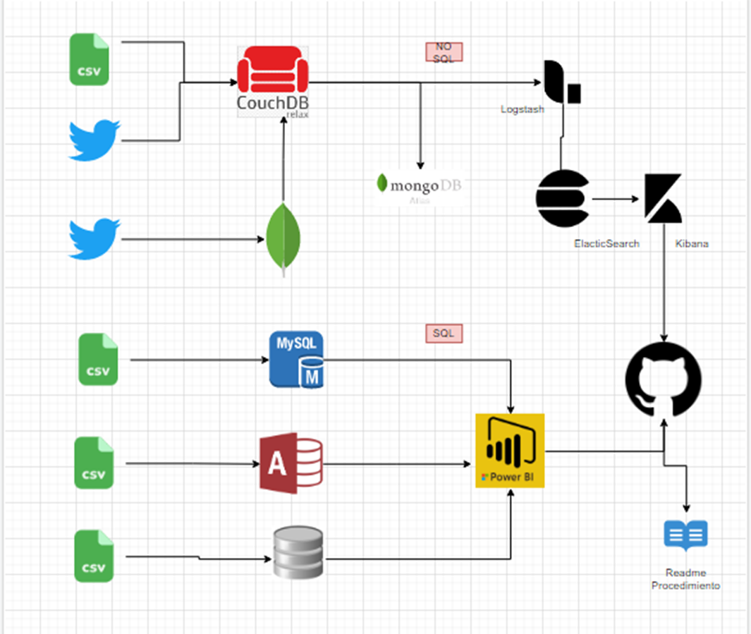
Arquitectura de la Solución

Slide 6


Pulso político en 20 Ciudades Principales del país

Slide 7
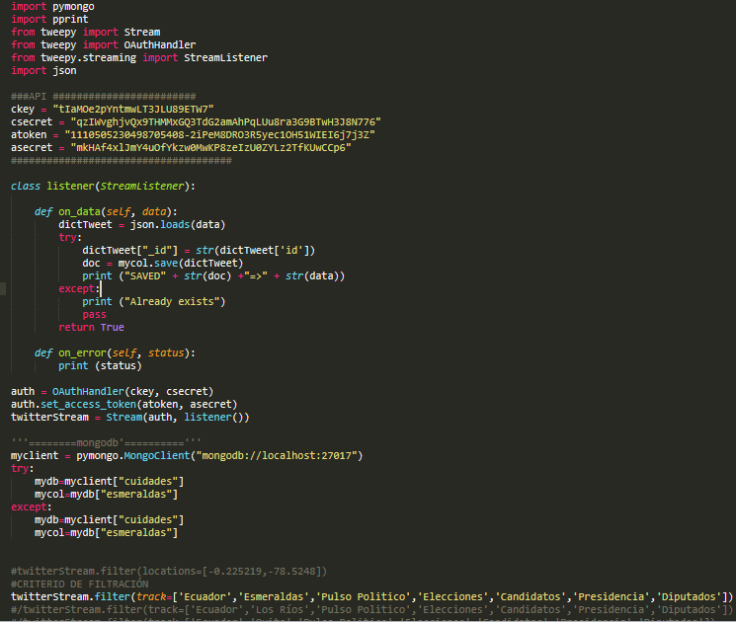
Recopilación de los datos de Tweeter

Slide 8
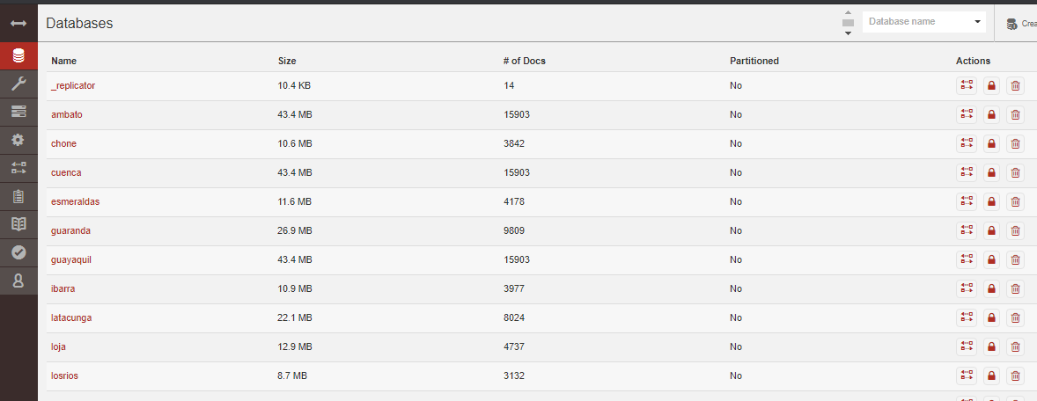
Colecciones en Couch

Slide 9
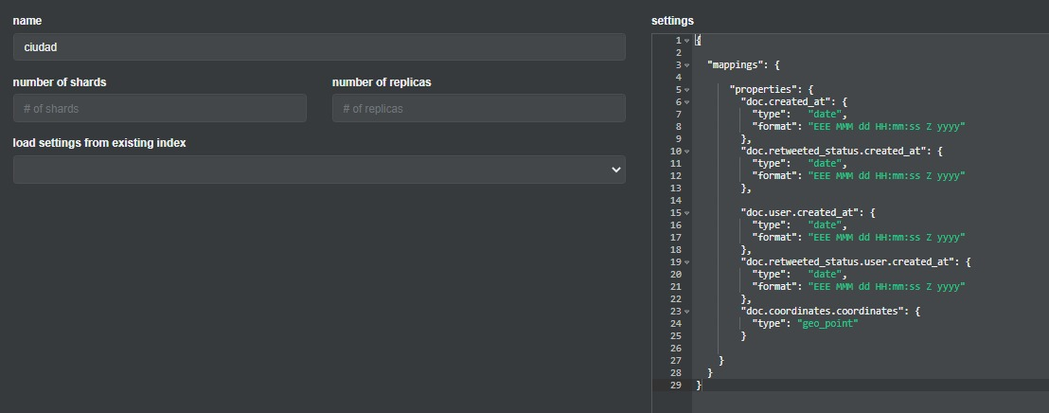
Mapping en Elasticsearch

Slide 10
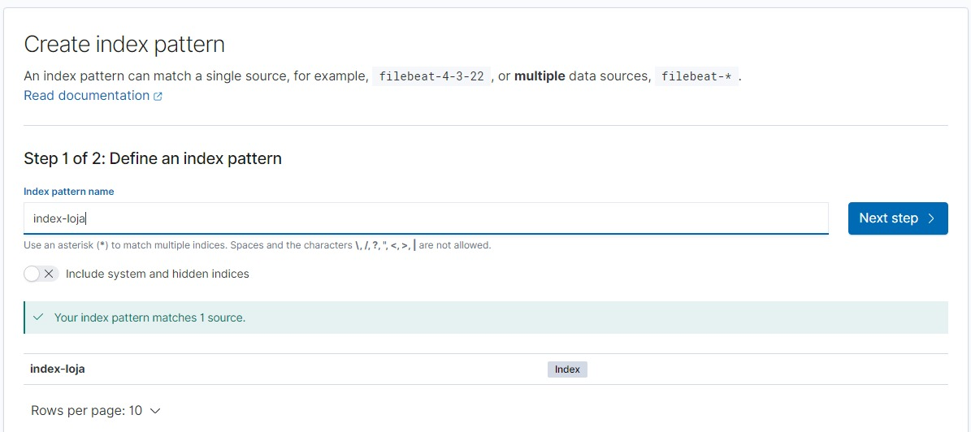
Creación de Index Pattern

Slide 11
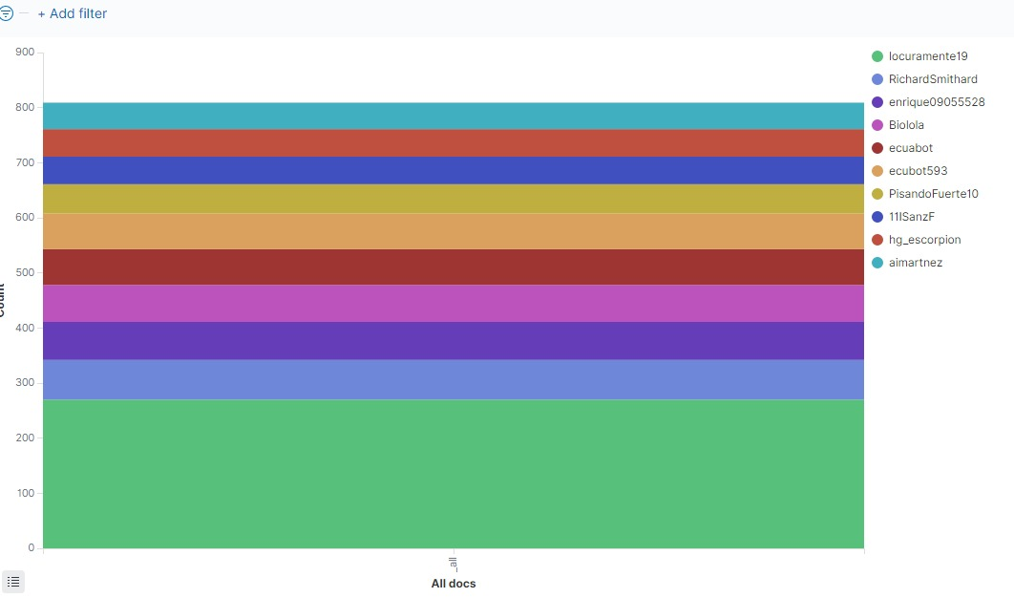
Top usuarios que más publicaron acerca del tema

Slide 12
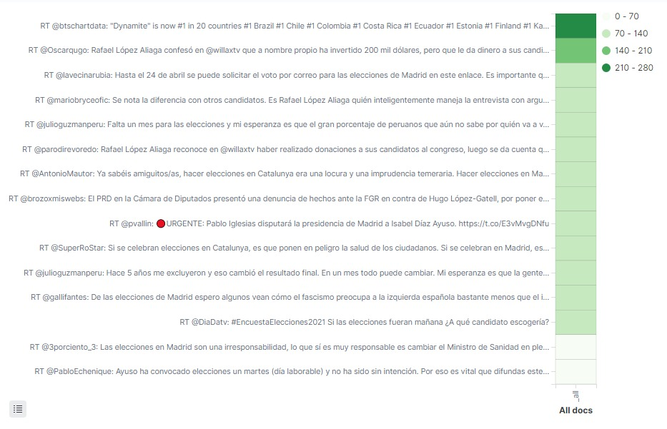
Tweets que tuvieron un contenido más extenso

Slide 13
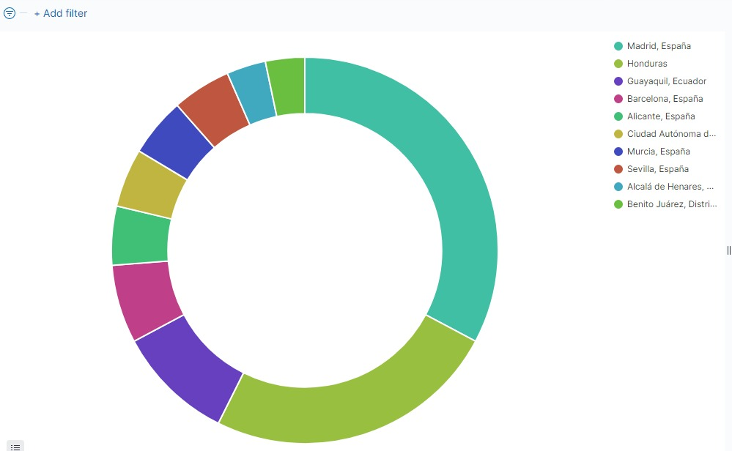
Ubicación desde donde se hizo más publicacione

Slide 14
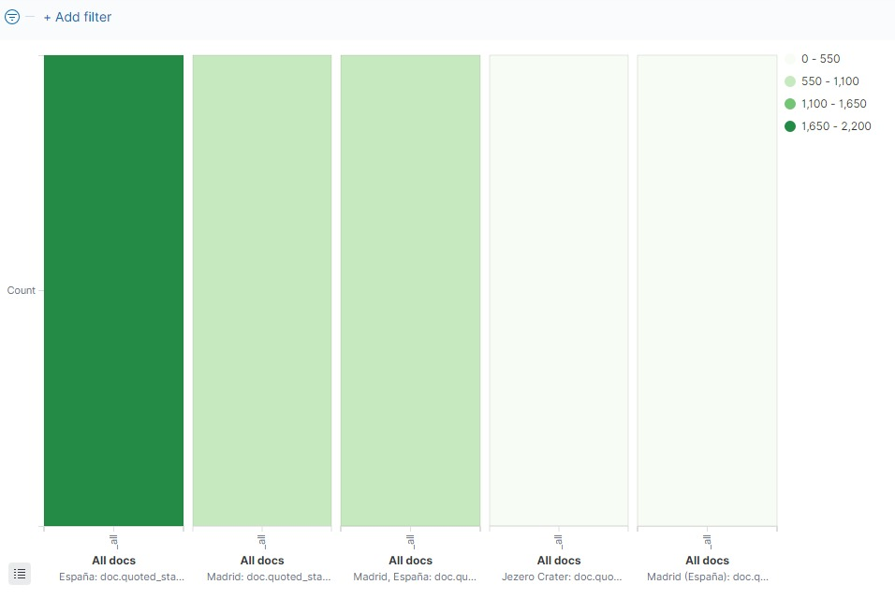
Cantidad de Tweets que se hicieron en las ubicaciones

Slide 15
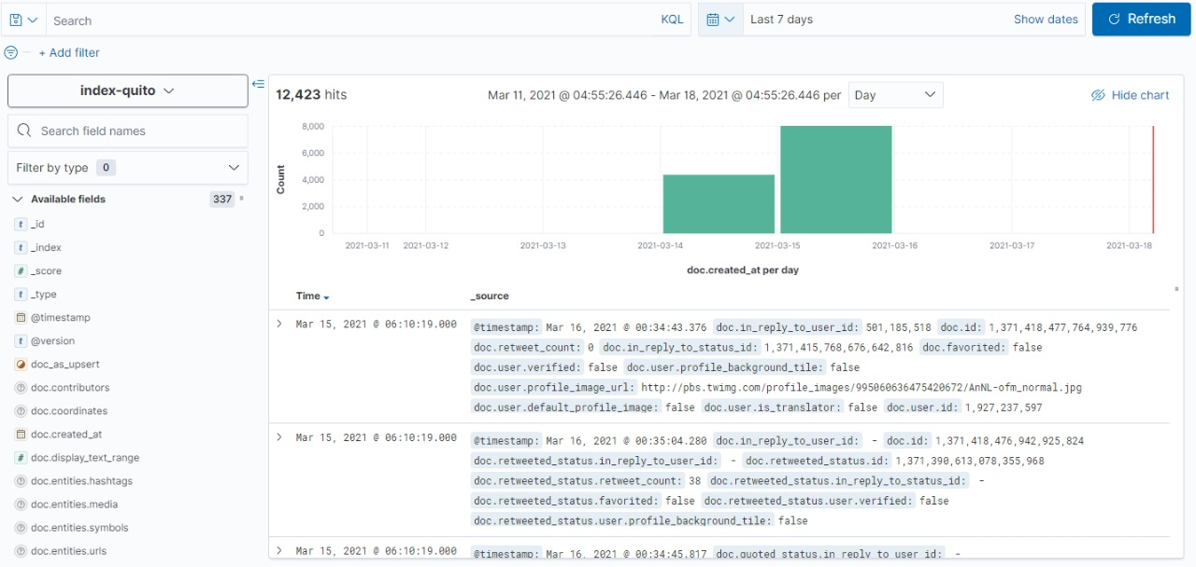
Revisión con respecto a la capital

Slide 16

Pulso político para las provincias del Ecuador

Slide 17
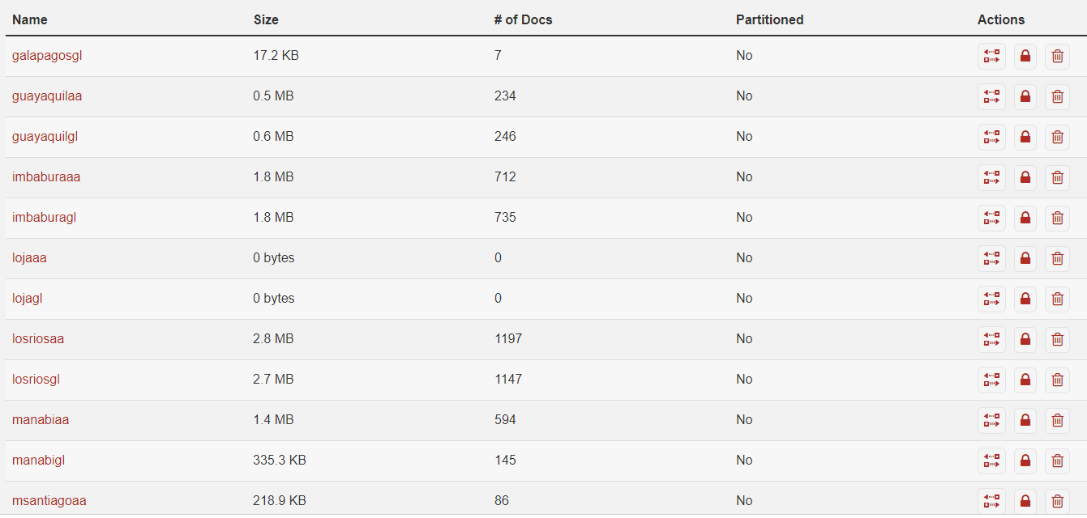
Pulso Político para las Provincias del Ecuador
Los datos se recopilaron por el script de “Tweets Provincias.py”, los que se almacenarían en la base de datos NoSQL CouchDB
Se aplica un filtro por palabras con las palabras claves de: “ Elecciones Ecuador 2021, Nombre_Candidato, Partido Político” y su ubicación geográfica, eje: -79.3709,-0.7211,-77.8397,0.3273 (Pichincha)
Losa datos recolectados se los enviara a ElasticSearch mediante un archivo de configuración “Nom_provincia.conf”
Se crea una index pattern en kibana para la visualización de los datos correspondientes, usando como filtro las fechas de recolección de los datos.

Slide 18
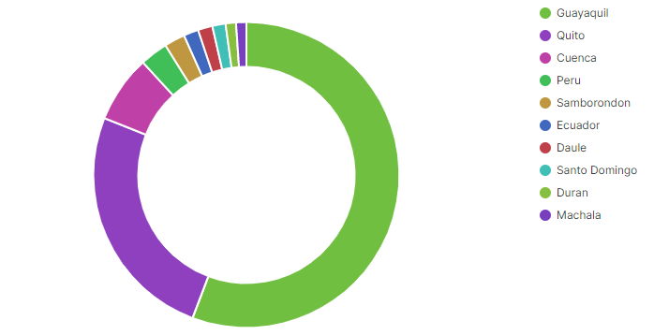
Provincias, ciudades y países.
En la esta visualización se puede observar las provincias y ciudades del Ecuador donde se realiza twists apoyando a los partidos políticos.
Además se puede ver que en Perú los ecuadorianos que residen allá están pendiente de la política del país

Slide 19
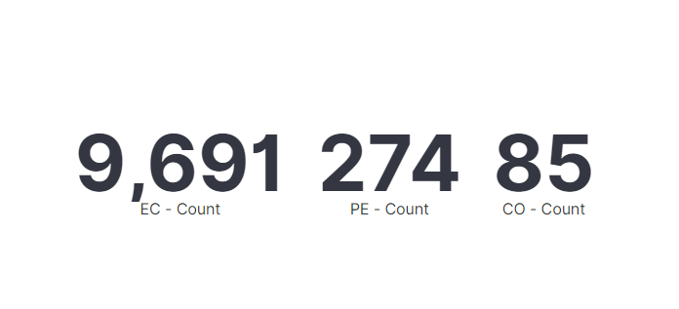
Publicaciones en los países

Slide 20
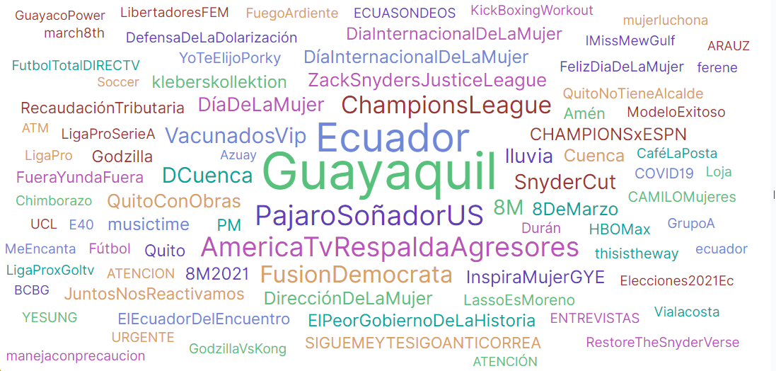
Hashtag
En esta visualización se puede observar los hashtag mas utilizados por los ecuatorianos.

Slide 21
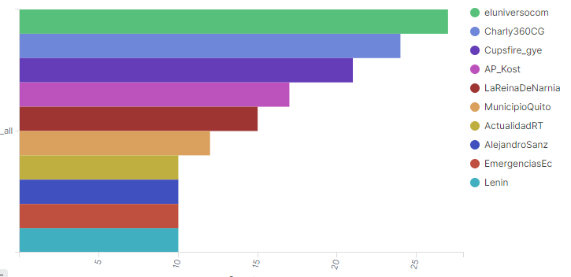
Empresas y personas
En esta visualización se muestra cuales son las empresa o personas que mas hablas de la política del Ecuador, todos estos usuarios son personas ecuatorinas.

Slide 22
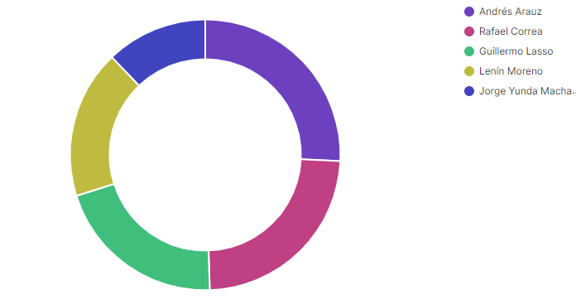
Candidatos mas mencionados
Se muestra los candidatos mas mencionados en los twist, que las personas realizan cada día, en este caso realizamos un top 5 donde nos da como resultado:
Andrés Arauz
Rafael Correa
Guillermo Lasso
Lenin Moreno
Jorge Yunda

Slide 23

Noticia Mundial

Slide 24



Herramientas

Slide 25
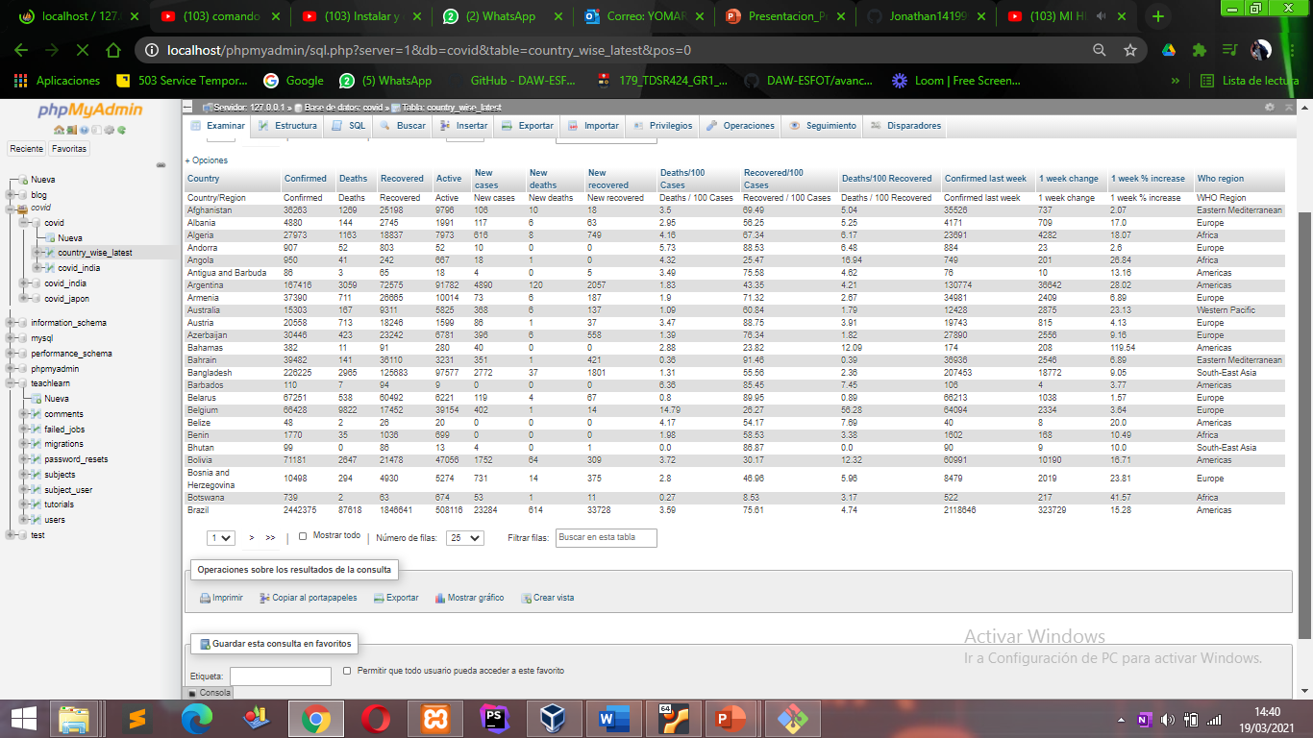
Análisis del COVID mundial

Slide 26
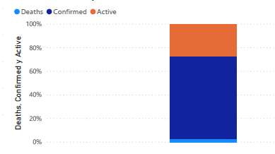
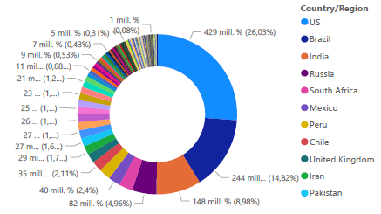
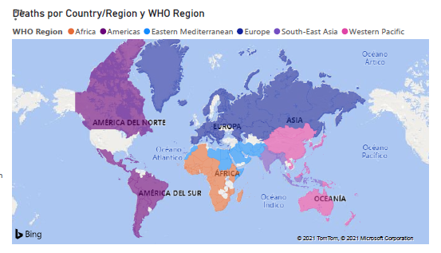
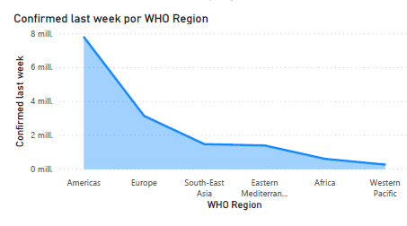
Análisis del COVID mundialmente

Slide 27
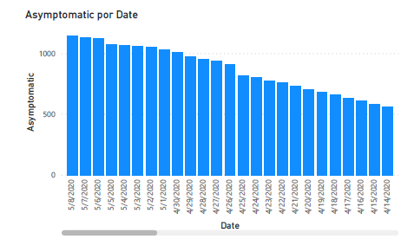
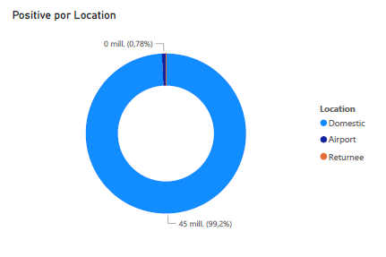
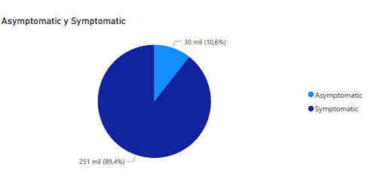
Análisis del COVID en Japón

Slide 28
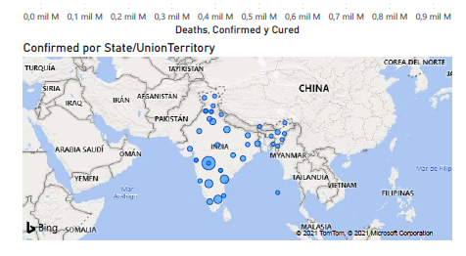
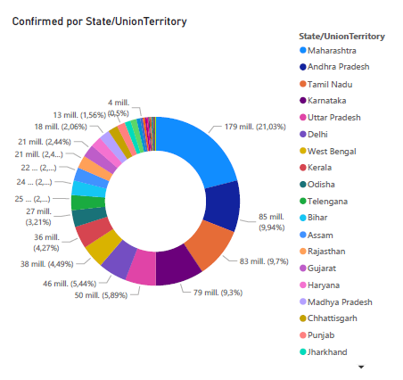
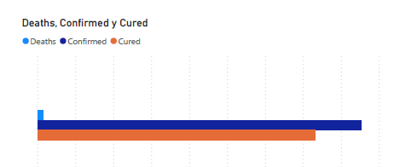
Análisis del COVID la India

Slide 29

Video juegos por países

Slide 30



Es una herramienta de visualización de datos potente utilizada en el área de la Inteligencia de negocios.
Es simple y a la vez muy relevante: ayudar a las personas y empresas a ver y comprender todos sus datos.
Herramientas
Plataforma gratuita para obtener datasets.
Plataforma gratuita para obtener datasets.

Slide 31
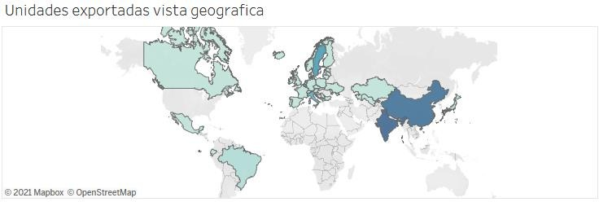
Visualizaciones de los datos sobre video juegos por países (Visualizacion Tableu Public)

Slide 32
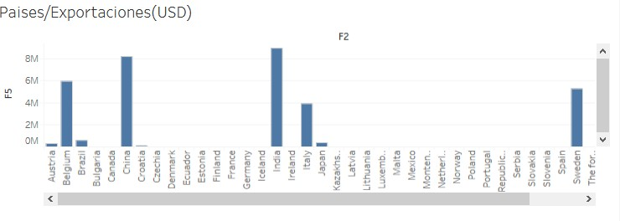
Visualizaciones de los datos sobre video juegos por países (Visualización Tableu Public)

Slide 33
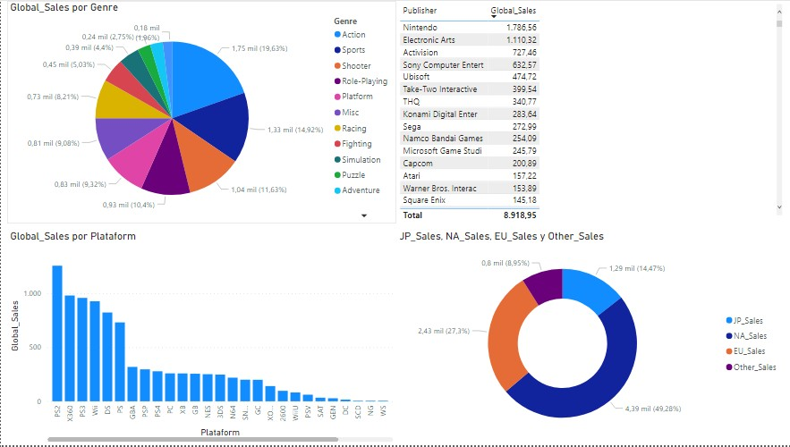
Visualizaciones de los datos sobre video juegos por países (Visualización PowerBI)

Slide 34

Desafíos y Problemas
Uno de los problemas encontrados fue que para poder cargar todos los datos del dataset a la base de datos MySQL, se tuvo que cambiar el tiempo máximo de ejecución, ya que, de manera predeterminada está establecido en 30 segundos lo que no permitía que los datos fueran cargados totalmente.
Un problema al momento de enviar los datos de Couch a Elasticsearch fue el hacer referencia a un index, para que se pueda mandar la colección de los datos hacia ese punto.
El uso de las herramientas al mismo tiempo, causa ralentizaciones al equipo puesto que consumen muchos recursos.
Problema con los datos recolectados de tweeter debido al formato y al tipo que devuelve.

Slide 35
Conclusiones y recomendaciones
La importación y exportación de datos es algo que se debe hacer para cumplir la arquitectura del proyecto, así que, hay que saber bien la estructura de los datos para no tener problemas al momento de exportar o importar estos.
La limpieza de datos es un tema importante que se debe hacer para que al momento de realizar las visualizaciones estas puedan ser lo más exacta posibles y puedan cumplir con su propósito.
La información que se puede obtener en base a los datos obtenidos es muy importante y variada, hemos visto como la información construye y nos da una idea clara de preferencias e ideas, de que se está hablando actualmente.

